Slide 1
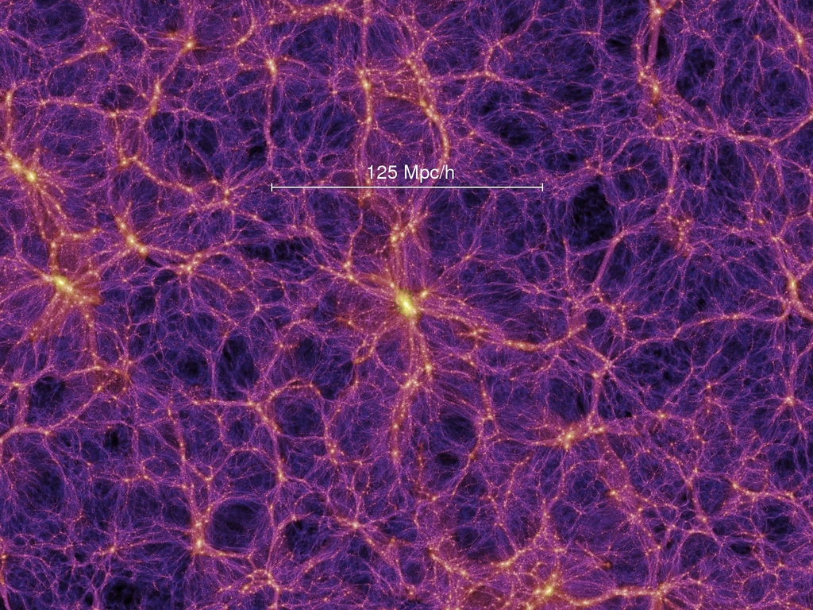
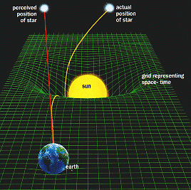
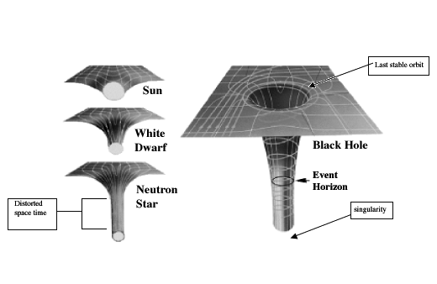
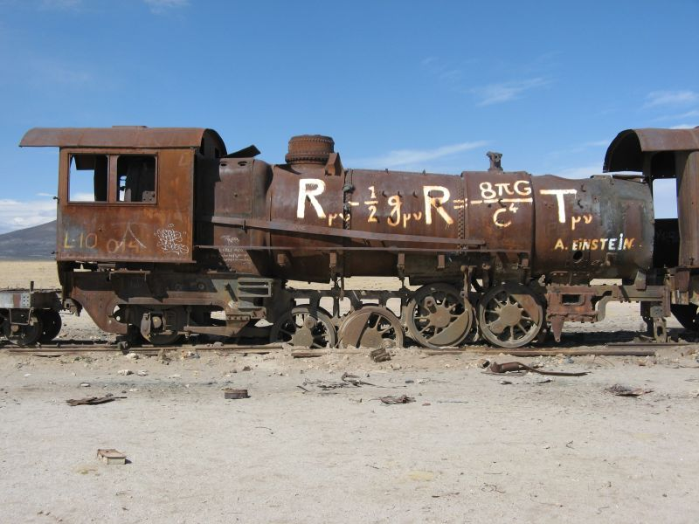
Relativité Générale: le champ gravitationnel coïncide avec la courbure de l’espace-temps,
et cette courbure est déterminée par la matière
Plus l’énergie
de la matière est grande,
plus la courbure
de l’espace-temps est grande
courbure de l’espace-temps
densité d’énergie de la matière
Notes:
Galactic distances are sometimes given in units of Mpc/h (as in "50/h Mpc"). h is a parameter in the range [0.5,0.75] reflecting the uncertainty in the value of the Hubble constant H for the rate of expansion of the universe: h = H / (100 km/s/Mpc). The Hubble constant becomes relevant when converting an observed redshift z into a distance d using the formula d ≈ (c / H) × z.^{[11]}

Slide 2
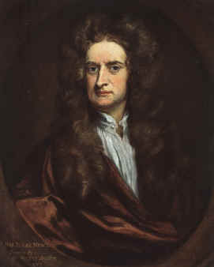
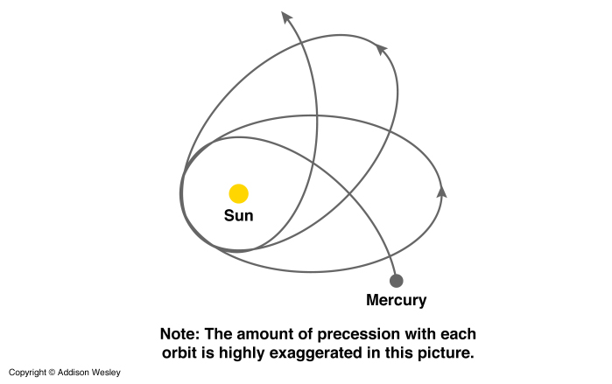
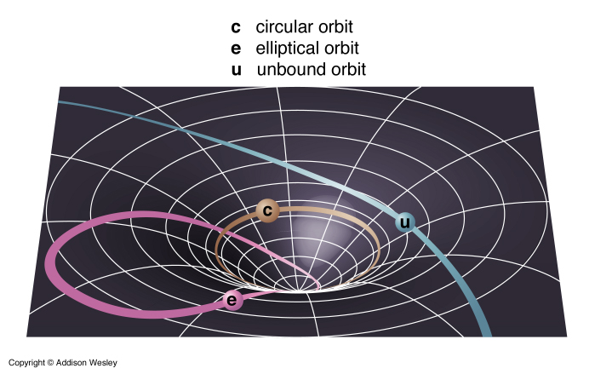
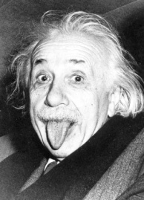
Révolution par rapport à la physique Newtonienne, pré-relativiste
Exemple: précession de Mercure
Séparation
espace matière
la matière se déplace sur un espace-temps rigide
Unification
espace – matière
la matière courbe l’espace-temps
Notes:
Galactic distances are sometimes given in units of Mpc/h (as in "50/h Mpc"). h is a parameter in the range [0.5,0.75] reflecting the uncertainty in the value of the Hubble constant H for the rate of expansion of the universe: h = H / (100 km/s/Mpc). The Hubble constant becomes relevant when converting an observed redshift z into a distance d using the formula d ≈ (c / H) × z.^{[11]}

Slide 3
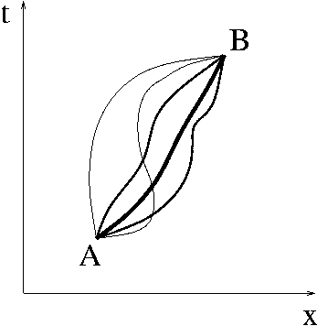
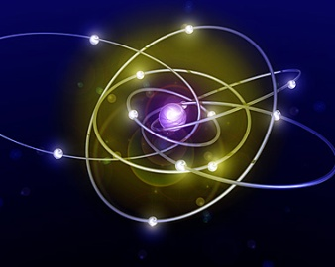
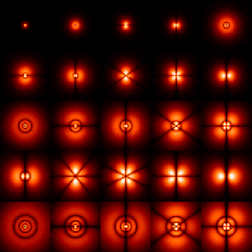
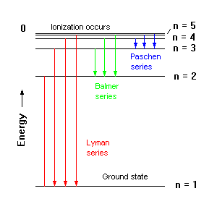
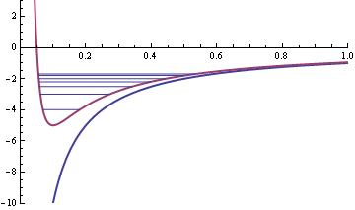
Merveilleuse synthèse espace-temps-matière
Problème!
cette synthèse présuppose que la matière est classique:
c’est à dire, constituée de corpuscules rigides et évoluant selon des lois déterministes
Ceci est seulement une approximation:
la matière est quantique, et les lois ne déterminent que des probabilités d’évolution
Trajectoires « floues »
Rôle clef pour expliquer la stabilité de la matière:
résolution de la singularité coulombienne
Notes:
Galactic distances are sometimes given in units of Mpc/h (as in "50/h Mpc"). h is a parameter in the range [0.5,0.75] reflecting the uncertainty in the value of the Hubble constant H for the rate of expansion of the universe: h = H / (100 km/s/Mpc). The Hubble constant becomes relevant when converting an observed redshift z into a distance d using the formula d ≈ (c / H) × z.^{[11]}

Slide 4
La découverte de la nature quantique de la matière s'est produite plus au moins
en même temps que celle la relativité générale, et Einstein lui-même y a contribué
Il faut une nouvelle synthèse!
entre l’espace-temps et la vraie nature, quantique, de la matière
Cette nouvelle synthèse s'appelle une théorie de gravité quantique
On essaie d’appliquer les principes clefs de la mécanique quantique
à l’espace-temps lui-même
Aux échelles ou la nature quantique de la matière est dominante,
l’espace-temps se courbe-t-il d’une manière « quantique »?
Que est ce que ça veut dire? Que sont les "quanta d’espace" ?
Notes:
Galactic distances are sometimes given in units of Mpc/h (as in "50/h Mpc"). h is a parameter in the range [0.5,0.75] reflecting the uncertainty in the value of the Hubble constant H for the rate of expansion of the universe: h = H / (100 km/s/Mpc). The Hubble constant becomes relevant when converting an observed redshift z into a distance d using the formula d ≈ (c / H) × z.^{[11]}

Slide 5
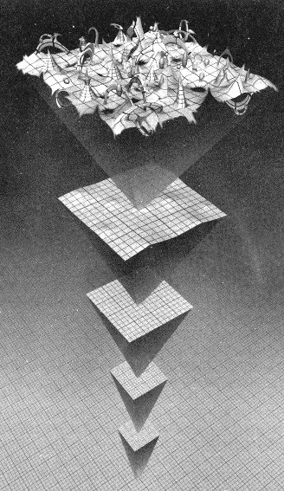
Espace-temps avec indétermination quantique?
10⁻³⁵ m
Il est très difficile de trouver cette nouvelle synthèse
Double problème:
Absence de guides expérimentaux et phénoménologiques
Formalismes mathématiques très différents et incompatibles
Extrême faiblesse de la gravite
Petite amplitude des phénomènes quantiques
MQ: notion le de temps, énergie, espace-temps rigide
RG: temps et énergie dépendent de l’observateur, espace-temps dynamique
L’application directe de la mécanique quantique aux champs gravitationnels forts produit
des résultats mathématiquement sans sens
« divergences ultra-violettes non-renormalisables »

Slide 6
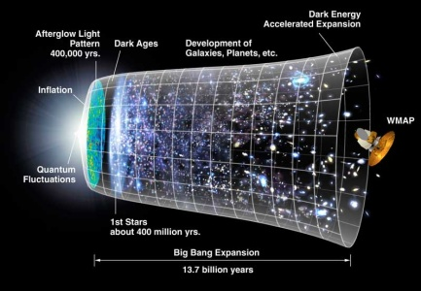
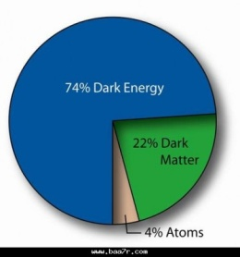
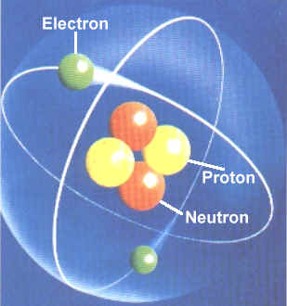
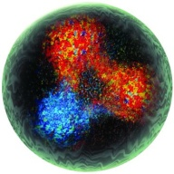
Une partie de la physique théorique est dédiée à l'étude de ce problème,
à la recherche d’une plus profonde compréhension de la nature
On s’attend à ce que la théorie de gravité quantique réponde à de nombreuses questions :
Que s'est-il passé au moment du Big Bang?
Pourquoi l'expansion de l’univers accélère-t-elle ?
Quelle est l’origine de la masse ?
Notes:
Galactic distances are sometimes given in units of Mpc/h (as in "50/h Mpc"). h is a parameter in the range [0.5,0.75] reflecting the uncertainty in the value of the Hubble constant H for the rate of expansion of the universe: h = H / (100 km/s/Mpc). The Hubble constant becomes relevant when converting an observed redshift z into a distance d using the formula d ≈ (c / H) × z.^{[11]}

Slide 7
Une partie de la physique théorique est dédiée à l'étude de ce problème,
à la recherche d’une plus profonde compréhension de la nature
On s’attend à ce que la théorie de gravité quantique réponde à de nombreuses questions :
Qu'est-ce qui se passe au centre d’un trou noir?
Singularité de la courbure:
Singularité du potentiel électrostatique:
Résolue par la GQ?
Résolue par la MQ
Notes:
Galactic distances are sometimes given in units of Mpc/h (as in "50/h Mpc"). h is a parameter in the range [0.5,0.75] reflecting the uncertainty in the value of the Hubble constant H for the rate of expansion of the universe: h = H / (100 km/s/Mpc). The Hubble constant becomes relevant when converting an observed redshift z into a distance d using the formula d ≈ (c / H) × z.^{[11]}

Slide 8
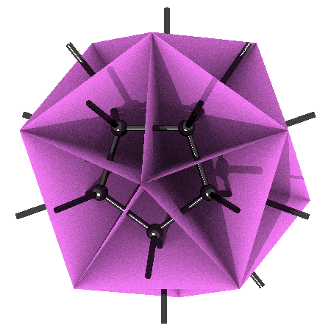
Plusieurs approches
Théorie de cordes
~ 2000
Géométrie non-commutative
~ 50
Gravite quantique à boucle
~ 200
Triangulations dynamiques
~ 10
Autres…
~ 10
Une théorie en cours d’exploration: Gravité quantique à boucles
(Carlo Rovelli, Lee Smolin)
Très présente en France:
Marseille, Lyon, Orsay, Tours, Montpellier
Notes:
Galactic distances are sometimes given in units of Mpc/h (as in "50/h Mpc"). h is a parameter in the range [0.5,0.75] reflecting the uncertainty in the value of the Hubble constant H for the rate of expansion of the universe: h = H / (100 km/s/Mpc). The Hubble constant becomes relevant when converting an observed redshift z into a distance d using the formula d ≈ (c / H) × z.^{[11]}

Slide 9
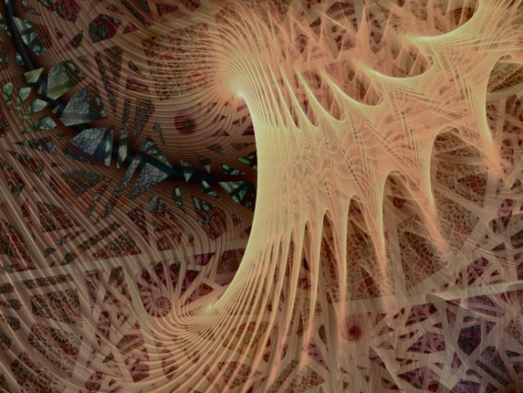
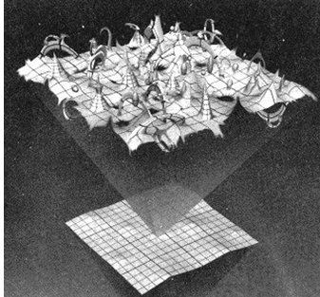
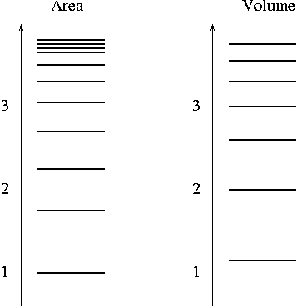
Gravité quantique à boucle
Quanta d’espace:
tout comme le champ électromagnétique est constitué de photons,
l'espace-temps lui-même est constitué de "quanta d'espace"
10⁻³⁵ m
Trajectoires « floues »
Polyèdres « flous »
La théorie prédit l'existence de
morceaux minimaux d'espace:
Polyèdres « flous »
avec spectres d’aire et
de volume discrets
Notes:
Galactic distances are sometimes given in units of Mpc/h (as in "50/h Mpc"). h is a parameter in the range [0.5,0.75] reflecting the uncertainty in the value of the Hubble constant H for the rate of expansion of the universe: h = H / (100 km/s/Mpc). The Hubble constant becomes relevant when converting an observed redshift z into a distance d using the formula d ≈ (c / H) × z.^{[11]}

Slide 10
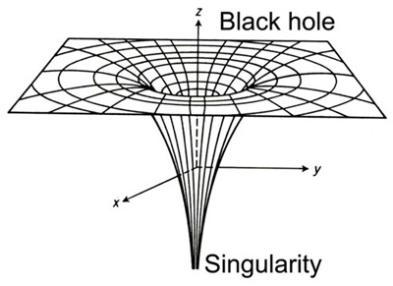
Résolution des singularités de la relativité générale
10⁻³⁵ m
10⁻³⁵ m
morceaux minimaux d'espace
Polyèdres « flous » avec dimension minimale finie
d’une façon analogue au potentiel atomique
Notes:
Galactic distances are sometimes given in units of Mpc/h (as in "50/h Mpc"). h is a parameter in the range [0.5,0.75] reflecting the uncertainty in the value of the Hubble constant H for the rate of expansion of the universe: h = H / (100 km/s/Mpc). The Hubble constant becomes relevant when converting an observed redshift z into a distance d using the formula d ≈ (c / H) × z.^{[11]}

Slide 11
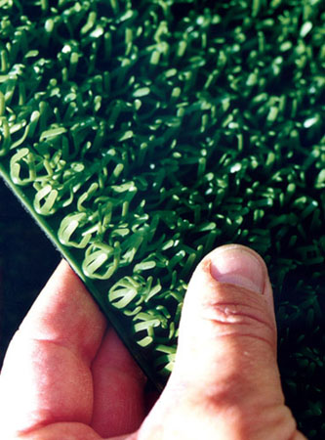
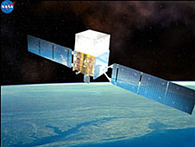
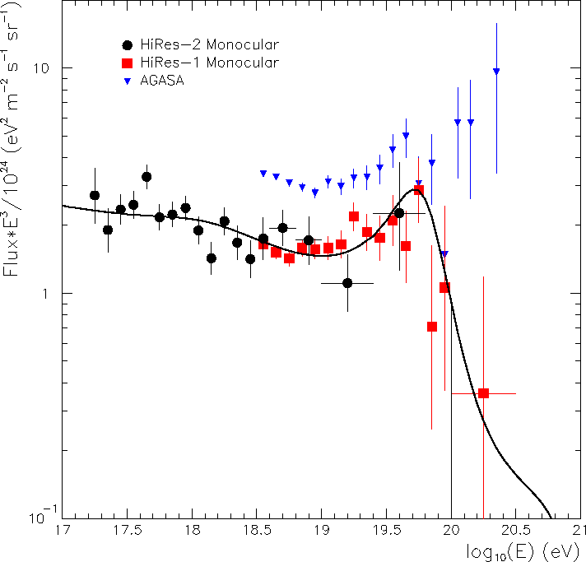
Nouveaux effets sur la matière
morceaux minimaux d'espace
Minuscules, mais des effets cumulatifs
sur de très grands distances sont possibles
10⁻³⁵ m
Polyèdres « flous »
satellite Fermi
et les sursauts Gamma
Notes:
Galactic distances are sometimes given in units of Mpc/h (as in "50/h Mpc"). h is a parameter in the range [0.5,0.75] reflecting the uncertainty in the value of the Hubble constant H for the rate of expansion of the universe: h = H / (100 km/s/Mpc). The Hubble constant becomes relevant when converting an observed redshift z into a distance d using the formula d ≈ (c / H) × z.^{[11]}

Slide 12
Trouver une théorie de gravité quantique est un défi très difficile et très excitant
Plusieurs approches, aucune vraiment étayée par l’observation
Mais on espère être sur la bonne route!!
Notes:
Galactic distances are sometimes given in units of Mpc/h (as in "50/h Mpc"). h is a parameter in the range [0.5,0.75] reflecting the uncertainty in the value of the Hubble constant H for the rate of expansion of the universe: h = H / (100 km/s/Mpc). The Hubble constant becomes relevant when converting an observed redshift z into a distance d using the formula d ≈ (c / H) × z.^{[11]}

Slide 13
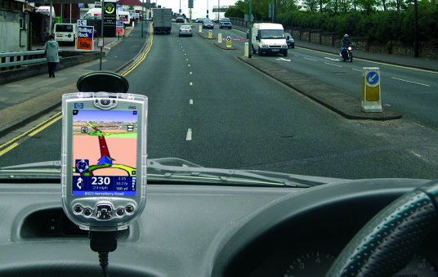
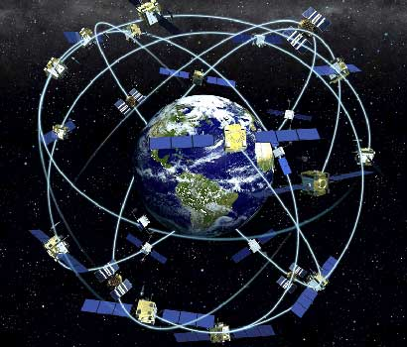
Il n'y a pas que l’espace qui est courbe: le temps également!
Montres à des altitudes différentes
→ force gravitationnelle différente
→ différente "vitesse d'écoulement" du temps

